Slide 1
Разработка UI iOS-приложения на основе SwiftUI
Выполнил:
студент 4 курса
09.03.01 Информатика и вычислительная техника, Технологии разработки программного обеспечения
Стецук Максим Николаевич
Руководитель:
к.ф.-м.н., доцент Жуков Николай Николаевич

Slide 2
Актуальность
Обусловлена заказом на разработку мобильного приложения и отсутствием готовых решений в данной области.

Slide 3
Предмет
Предметом являются современные инструменты и методологические подходы применяемые при разработке мобильных iOS-приложений.

Slide 4
Цель
Исследование возможностей фреймворка SwiftUI и разработка мобильного приложения для Центральной библиотечной системы Петроградского района на его основе.

Slide 5
Задачи
Анализ требований к интерфейсам мобильных приложений и подходов к их разработке;
Исследование возможностей фреймворка SwiftUI при создании мобильных приложений под iOS;
Проектирование архитектуры мобильного приложения;
Разработка интерфейса и функциональности мобильного приложения в соответствии с современными практиками.

Slide 6
Инструменты и технологии
В процессе работы над выпускной квалификационной работой были рассмотрены подходы к разработке мобильных приложений под iOS и инструменты применяемые при разработке. В результате для реализации программного продукта выбраны:
Swift
SwiftUI
Combine

Slide 7

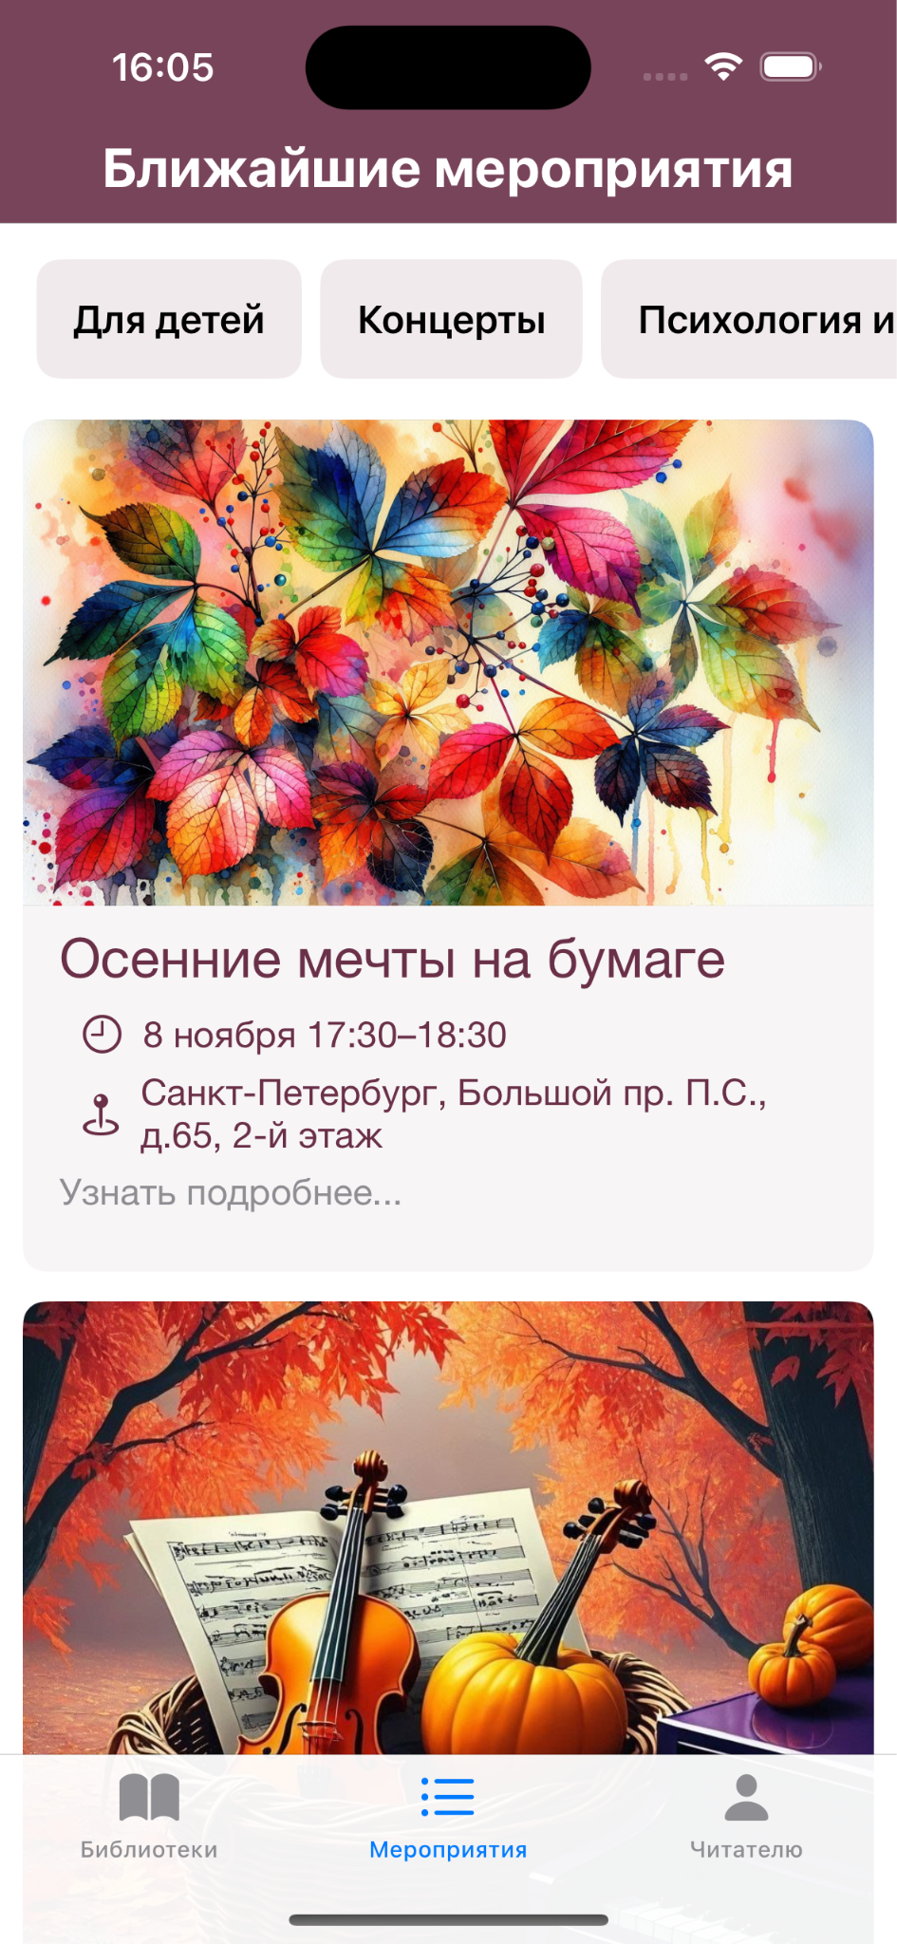
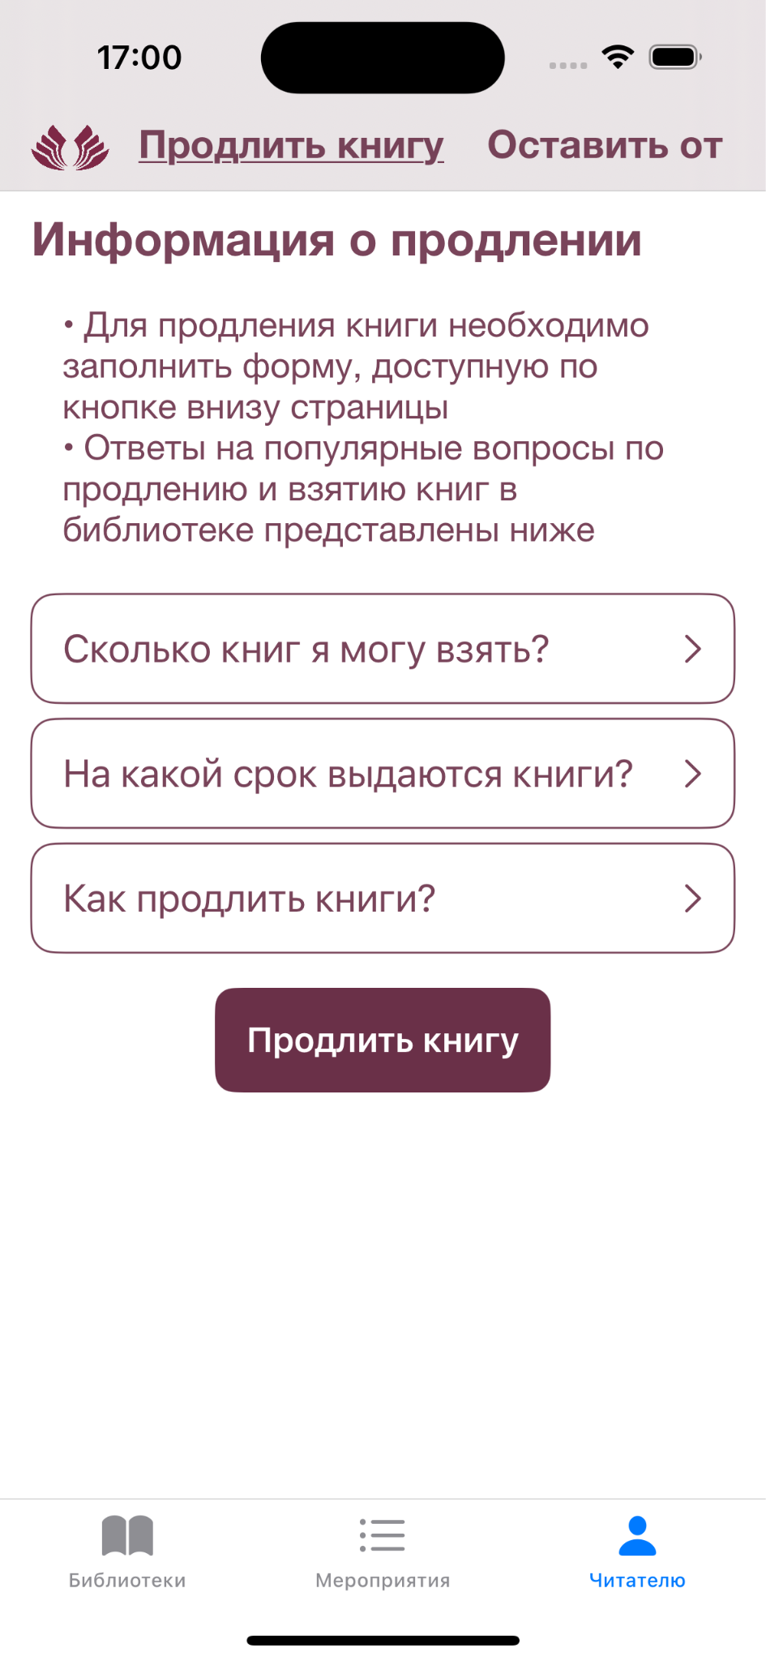
Результат

Slide 8
Демонстрация работы продукта

